Slide 1
Bienvenidos Hermanos-as Amigos…
Al Estudio de La Palabra de Dios

Slide 2

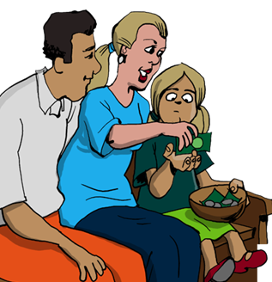


Himno 108
Notes:
Aprender A Hacer Sacrificios Espirituales Que Verdaderamente Agraden A Dios

Slide 3

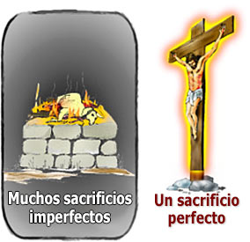
Da Lo Mejor Al Maestro
- Lo Mejor
“Sobrepasando todos los otros en excelencia, logro o calidad”
“Lo que es excepcional”
“Mas satisfactorio, adecuado o útil”
“Mas deseable “conveniente”
Sinónimo: superior, sin igual, selección, elite, elección “escoger”, premio, cima, “la crema” etc.

Slide 4
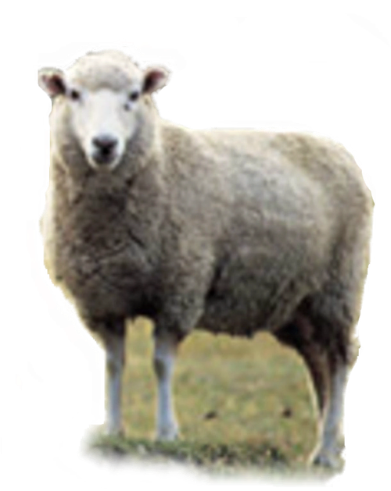

Da Lo Mejor Al Maestro
Génesis 43:11 (RV.60)
11 Entonces Israel su padre les respondió: Pues que así es, hacedlo; tomad de lo mejor de la tierra en vuestros sacos, y llevad a aquel varón un presente, un poco de bálsamo, un poco de miel, aromas y mirra, nueces y almendras
Notes:
Génesis 43:11 (RV.60)
11 Entonces Israel su padre les respondió: Pues que así es, hacedlo; tomad de lo mejor de la tierra en vuestros sacos, y llevad a aquel varón un presente, un poco de bálsamo, un poco de miel, aromas y mirra, nueces y almendras

Slide 5

Da Lo Mejor Al Maestro
Génesis 47:5-6 (RV60)
5 Entonces Faraón habló a José, diciendo: Tu padre y tus hermanos han venido a ti.
6 La tierra de Egipto delante de ti está; en lo mejor de la tierra haz habitar a tu padre y a tus hermanos; habiten en la tierra de Gosén; y si entiendes que hay entre ellos hombres capaces, ponlos por mayorales del ganado mío.
Notes:
- Entonces Faraón habló a José, diciendo: Tu padre y tus hermanos han venido a ti.
- La tierra de Egipto delante de ti está; en lo mejor de la tierra haz habitar a tu padre y a tus hermanos; habiten en la tierra de Gosén; y si entiendes que hay entre ellos hombres capaces, ponlos por mayorales del ganado mío.

Slide 6
Da Lo Mejor Al Maestro
Éxodos 22:5 (RV.60)
5 Si alguno hiciere pastar en campo o viña, y metiere su bestia en campo de otro, de lo mejor de su campo y de lo mejor de su viña pagará.

Slide 7

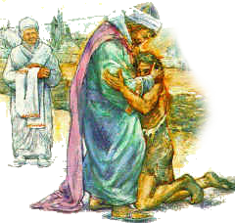
Lucas 15:22,23 (RV.60)
22 Pero el padre dijo a sus siervos: Sacad el mejor vestido, y vestidle; y poned un anillo en su mano, y calzado en sus pies. 23 Y traed el becerro gordo y matadlo, y comamos y hagamos fiesta;

Slide 8

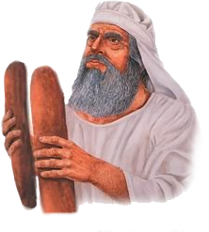
Las Primicias
Dios quiere las primicias (Prov. 3:9)
Deuteronomio 26:1,2...
Éxodos 23:19
Lo primero es lo mejor (Núm. 18:12)
Dar mejor calidad (Miq. 7:1)
Lo que todos deseamos (Os. 9:10; Nah. 3:12)
Primeras cosas primero (Lev. 23:19)
No demoraras retrasar (Éx. 22:29,30)
Antes de que todo lo demás (Lev. 19:23-25)

Slide 9
Los primogénitos
El primogénito pertenece a Dios (Éx. 13:12)
Éxodo 34:19
Lev. 27:26
Debe ser de primera calidad “sin defecto” (Lev. 22:21)
Sin defecto (Lev. 22:22-25)
Lo insuficiente lo impuro.,menospreciar (Mal. 1:7,8..,6 -14)
El primogénito es santo (Núm. 18:15-17)
Dedicado a la adoración, es decir para adorar (Deut. 12:5-7)
Dedicado a Dios (Lev. 27:26-28)

Slide 10
El Primogénito
El primogénito pertenece a Dios (Éx. 13:1,2)
A causa de Egipto (Núm. 3:13)
El primogénito es elegido “escogido” (Éx. 13:2)
Debido a que es precioso (Zac. 12:10)
Por qué él tiene el privilegio de..., (Deut. 21:16)
Porqué es el principio “primero” (Deut. 21:17)
“No debe retrasarlo “demorarlo” (Éx. 22:29)
Ocho días (Lev. 12:2-6; Luc. 2:24)
“Has de hacer redimir” (Núm. 18:15)
Notes:
Éxodo 13:1-2 (RV) 1 Entonces el Señor habló a Moisés, diciendo: 2 "Me consagro a todo primogénito, cualquiera que sea abre la matriz entre los hijos de Israel, tanto del hombre y la bestia, es mío." has de hacer redimir
Números 3:13 (RVR1960) 13 porque mío es todo primogénito. El día que maté a todo primogénito en la tierra de Egipto, santifiqué para Mí a todo primogénito en Israel, tanto de hombres como de animales. Míos serán: Yo soy el Señor".

Slide 11

Cuando buscamos primero el reino (Mat. 6:33)
Requiere todo el corazón (Mat. 6:24; 22:37)
“Primero” - una mente dispuesta (2 Cor. 8:12; Rom. 6:13-22)
Cuando Nos Damos A Dios (2 Corintios 8:5)
Transformados (Romanos 12:1)
Poniendo toda diligencia (2 Pedro1:5-10)
Cuando Lo Amamos Más (Mat. 10:37-39; Mar. 12:29-31)
Obedecemos - (Juan 14:15,21,23)
Prioridades (Col. 3:1,2; Mat. 6:19-21; 13:44-46)
Notes:
Aplicación . . .
No podemos honrar a Dios desobedeciendo a Dios !!

Slide 12
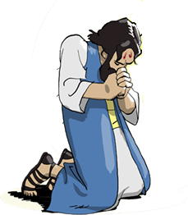
Dios está contento sólo cuando damos de nosotros lo mejor
La pobre viuda – (Mar. 12:41-44)
La unción de María a Jesús – (Jn. 12:1-9)
Los Macedonios – (2 Cor. 8:1-5)
La vida de Pablo – (2 Tim. 4:6-8)
Jesús dio lo mejor –
Dejo el cielo –
Obedeció Al Padre –
Dio Su Vida, Su Cuerpo Su Sangre por nosotros-
(Fil. 2:5-10; Mat. 26:39)
Notes:
45 - ¿ERES LIMPIO EN LA SANGRE? Apocalipsis 1:5 ¿Has hallado en Cristo plena salvación? ¿Por la sangre que en cruz El vertió? ¿Toda mancha lava de tu corazón? ¿Eres limpio en la sangre eficaz?

Slide 13


13
¿Una vida consagrada? – 2 Cor. 6:14-7:1
¿Vida en servicios a los demás? – Luc. 10:25-37
¿En el trabajo? – Col. 3:22-24
¿Cómo pasamos nuestro tiempo? – Ef. 5:15,16
¿Evangelismo personal? – Hech. 4:20
¿Nuestra comodidades? - Hageo 1:4

Slide 14
13
Nuestra Adoración Y Servicio A Dios - (Jn. 4:24; Luc. 9:23-26) (En comparación con nuestro trabajo, reuniones seculares, y actividades recreativas)
_____ Preparación? (a) ¿Menos? (b) ¿Mismo? (c) ¿Mejor?
_____ Ropa (a) ¿Menos? (b) ¿Mismo? (c) ¿Mejor?
_____ Puntualidad? (a) ¿Menos? (b) ¿Mismo? (c) ¿Mejor?
_____ Practica? (a) ¿Menos? (b) ¿Mismo? (c) Mejor?
_____ Participación? (a) ¿Menos? (b) ¿Mismo? (c) Mejor?
_____ Avance “progreso”? (a) ¿Menos? (b) ¿Mismo? (c) Mejor?

Slide 15
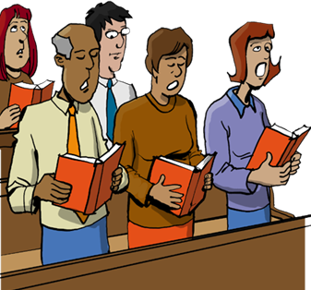
* Da lo mejor al Maestro; tu juventud, tu vigor.
* Dale el ardor de tu alma; lucha del bien a favor
* Cristo nos dio el ejemplo, siendo él joven de valor;
*Séle devoto, ferviente; dale de ti lo mejor.
CORO
Da lo mejor al Maestro: tu juventud, tu vigor.
Dale el ardor de tu alma; de la verdad lucha en pro.
Notes:
108 – DA LO MEJOR AL MAESTRO
Eclesiastés 12:1
Da lo mejor al Maestro: tu juventud, tu vigor.
Dale el ardor de tu alma; lucha del bien a favor.
Cristo nos dio el ejemplo, siendo él joven de valor;
Séle devoto, ferviente; dale de ti lo mejor.

Slide 16
* Da lo mejor al maestro; dale de tu alma el honor.
* Que sea él en tu vida el móvil de cada acción.
* Dale y te será dado el Hijo amado de Dios.
* Sírvele día por día; dale de ti lo mejor.
CORO
Da lo mejor al Maestro: tu juventud, tu vigor.
Dale el ardor de tu alma; de la verdad lucha en pro.

Slide 17
Da lo mejor al Maestro; Nada supera Su Amor.
* Se dio por ti a sí mismo, dejando gloria y honor.
* No murmuró al dar su vida por salvarte del error.
* Amale más cada día; dale de ti lo mejor.
CORO
Da lo mejor al Maestro: tu juventud, tu vigor.
Dale el ardor de tu alma; de la verdad lucha en pro.

Slide 18

Estribillo
Dar de lo mejor al Maestro; Dar de tu juventud y de tu vigor “fuerza”.
Vestido con la armadura completa de la salvación, participar en le batalla por la verdad.
Notes:
Dé de su lo mejor al Amo(Maestro); Dé de la fuerza de su juventud.
Vestido de la armadura llena de la salvación(de la), Participe en la batalla por la verdad.
Abstenerse de Dar lo mejor para el Maestro; dar de la fuerza de su juventud.
Vestido con armadura completa de la salvación, participar en la batalla por la verdad.

Slide 19

18
Rom. 12:1-2 (RV.60)
1 Así que, hermanos, os ruego por las misericordias de Dios, que presentéis vuestros cuerpos en sacrificio vivo, santo, agradable a Dios, que es vuestro culto racional.
2 No os conforméis a este siglo, sino transformaos por medio de la renovación de vuestro entendimiento, para que comprobéis cuál sea la buena voluntad de Dios, agradable y perfecta.

Slide 20
18
También nosotros tenemos que apartarnos de toda iniquidad si esperamos la aceptación con Dios como "sacrificios vivos" (Rom. 12:1, 2). Dios siempre ha requerido el mejor servicio que el hombre puede darle, Mat. 6:33. "Da lo mejor al Maestro" dice el himno.

Slide 21
19
1 Pedro 4:1-2 (RV.60)
1 Puesto que Cristo ha padecido por nosotros en la carne, vosotros también armaos del mismo pensamiento; pues quien ha padecido en la carne, terminó con el pecado, 2 para no vivir el tiempo que resta en la carne, conforme a las concupiscencias de los hombres, sino conforme a la voluntad de Dios.

Slide 22
20
También nosotros tenemos que apartarnos de toda iniquidad si esperamos la aceptación con Dios como "sacrificios vivos" (Rom. 12:1, 2). Dios siempre ha requerido el mejor servicio que el hombre puede darle, Mat. 6:33. "Da lo mejor al Maestro" dice el himno.

Slide 23

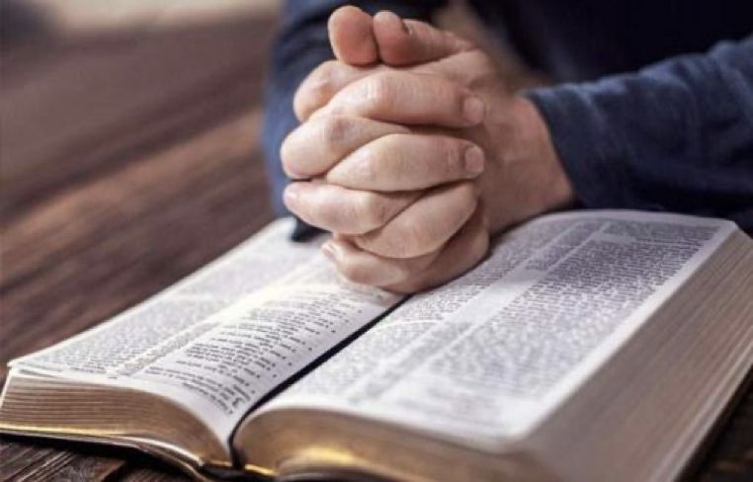
21

Slide 24
22
108 – DA LO MEJOR AL MAESTRO
Eclesiastés 12:1
Da lo mejor al Maestro: tu juventud, tu vigor.
Dale el ardor de tu alma; lucha del bien a favor.
Cristo nos dio el ejemplo, siendo él joven de valor;
Séle devoto, ferviente; dale de ti lo mejor.
CORO
Da lo mejor al Maestro: tu juventud, tu vigor.
Dale el ardor de tu alma; de la verdad lucha en pro.
Da lo mejor al maestro; dale de tu alma el honor.
Que sea él en tu vida el móvil de cada acción.
Dale y te será dado el Hijo amado de Dios.
Sírvele día por día; dale de ti lo mejor.
Da lo mejor al Maestro; nada supera su amor.
Se dio por ti a sí mismo, dejando gloria y honor.
No murmuró al dar su vida por salvarte del error.
Amale más cada día; dale de ti lo mejor.

Slide 25
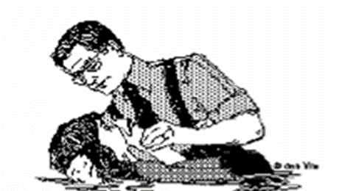



Usted Debe Dar Los Siguientes Pasos De Obediencia.
DIOS
“por cuanto todos pecaron, y están destituidos de la gloria de Dios”
(Rom 3:23).
P
E
C
A
D
O
“Cristo… vino a ser autor de eterna salvación para todos los que le obedecen”
(Heb.5:9)
Bautizarse (Hch. 2:38)
CONFESAR (Rom. 10:9,10)
ARREPENTIRSE: (Hch. 17:30)
CREER ((Mar. 16:15-16)
OIR (Rom. 10:17).

Slide 26

Gracias Por Estar Con Nosotros
¡Esperamos tenerles nuevamente entre nosotros, gracias!
“Dios les bendiga y guarde”

Slide 27

Lucas 8:11…La semilla es la palabra de Dios. --Mar. 4:14. Es la única semilla que producirá la planta que nuestro Padre celestial plantó. Es la planta que produce la iglesia de Cristo y lo hace en cualquier siglo en cualquier país. Lo importante, pues, no es una supuesta “sucesión de iglesias”, sino que se siembre en todo siglo y en todo lugar la semilla pura del evangelio de Cristo. (WP)

